Slide 1

Как работают коммутаторы, маршрутизаторы, IP, DNS и алгоритмы маршрутизации
.

Slide 2

Два ключевых уровня: L2 и L3
Уровень 2 (Канальный / Data Link):
Что использует: MAC-адреса (физические, "как у сетевой карты").
Задача: Доставка данных внутри одной сети.
Устройство: Коммутатор (Switch).
Аналогия: Доставка письма по номеру квартиры внутри одного дома.
Уровень 3 (Сетевой / Network):
Что использует: IP-адреса (логические, "как почтовый индекс").
Задача: Доставка данных между разными сетями.
Устройство: Маршрутизатор (Router).
Аналогия: Определение города, улицы и дома для доставки письма.

Slide 3
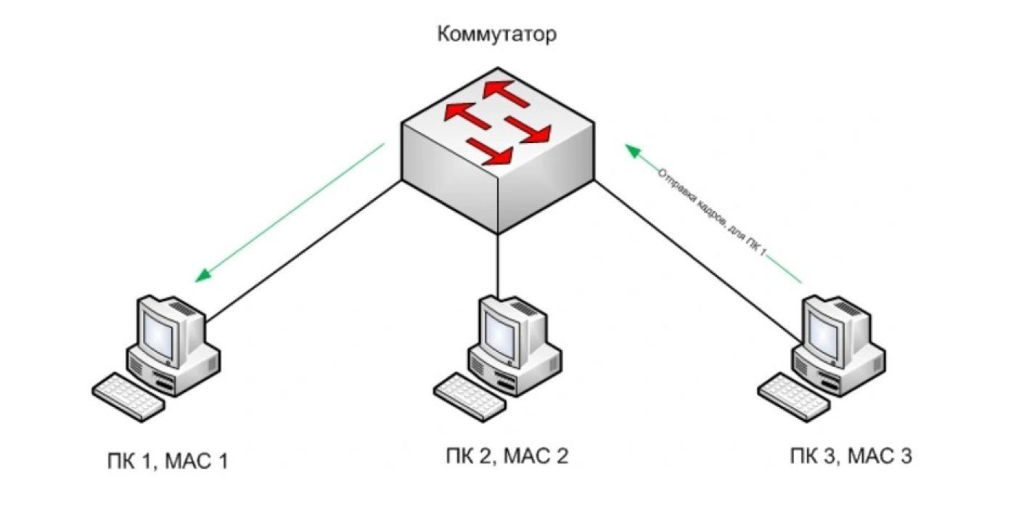

Коммутатор (Switch) – "Интеллектуальный распорядитель" LAN
Пошаговый алгоритм:
Изучение: Получил кадр от ПК-A на порт 1 → записал в таблицу: MAC-A -> Port 1.
Пересылка: Получил кадр для MAC-B → смотрит в таблицу. Если MAC-B -> Port 2, отправляет только на порт 2.
Затопление (Flooding): Если MAC-адрес не известен → отправляет на все порты (кроме исходного).
Итог: Повышает скорость и безопасность сети, изолируя трафик.

Slide 4

Маршрутизатор (Router) – "Пограничник и навигатор"
Локальная сеть Дома
Маршрутизатор
Интернет (облако)
Пошаговый алгоритм работы:
Разбор пакета: Получает кадр, "добирается" до IP-заголовка пакета.
Поиск в таблице: Смотрит IP-адрес назначения и ищет совпадение в таблице маршрутизации (Сеть -> Шлюз (Next Hop) -> Интерфейс).
Пересылка: Находит маршрут → отправляет пакет на следующий маршрутизатор (Next Hop), подменяя MAC-адреса в кадре.

Slide 5
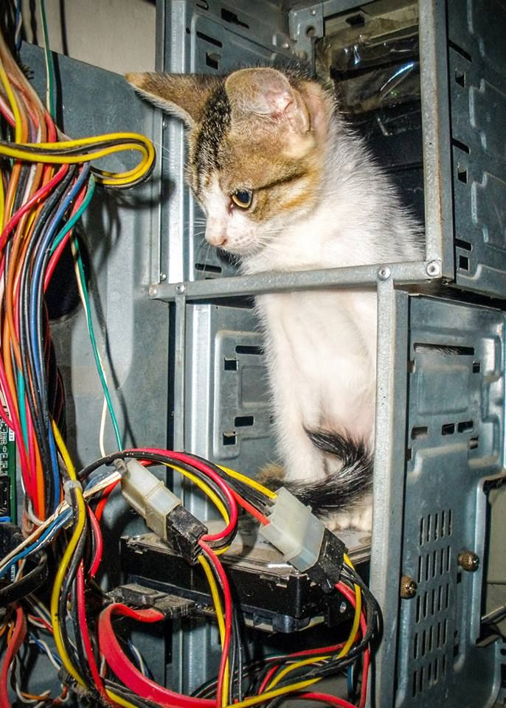
Как устройства получают IP-адрес? (DHCP)
Процесс "четырех шагов":
DISCOVER: "Клиент кричит: Есть тут DHCP-сервер?«
OFFER: "Сервер откликается: Вот тебе свободный адрес!«
REQUEST: "Клиент подтверждает: Я беру этот адрес!«
ACK(Acknowledgement): "Сервер финализирует: Хорошо, адрес твой на время аренды."

Slide 6
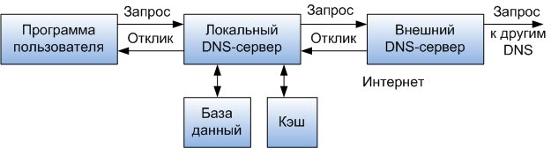
DNS – "Телефонная книга Интернета"
Ключевые термины:
DNS-резолвер (часто у провайдера, 8.8.8.8).
Корневые серверы (13 групп worldwide).
Авторитативный сервер (окончательный источник истины для домена).
Важность: Без DNS нам пришлось бы запоминать числовые IP-адреса всех сайтов.

Slide 7
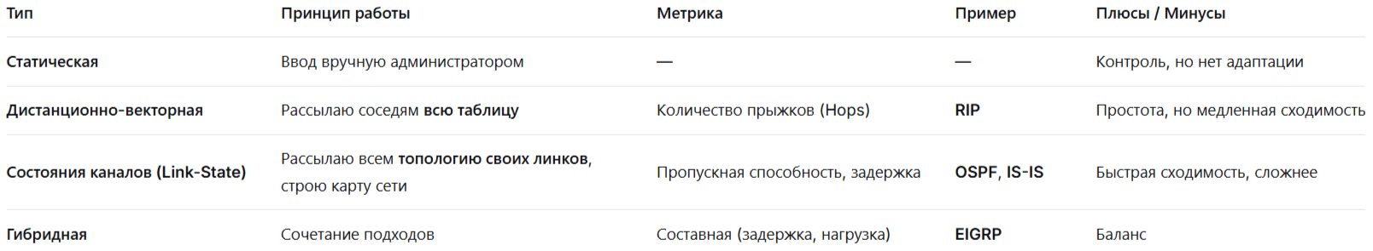

Алгоритмы маршрутизации – "Логика выбора пути"

Slide 8
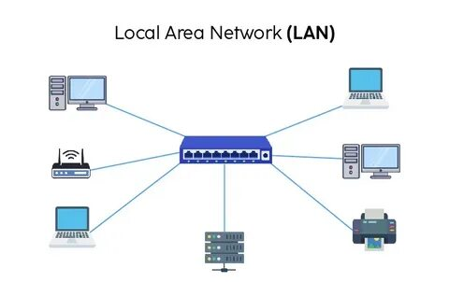
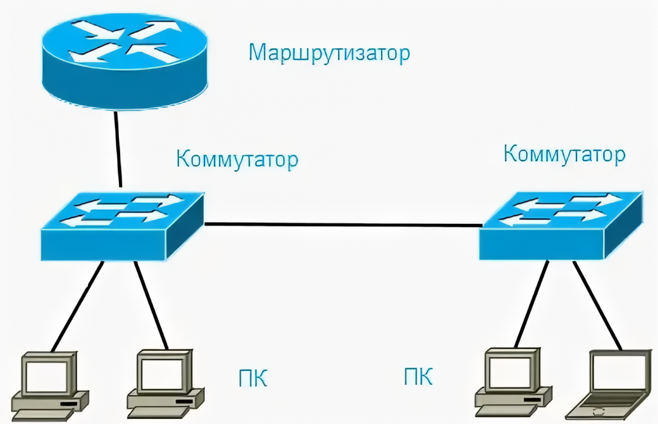

Итог: Взаимодействие всех компонентов
Главный вывод: Каждый компонент решает свою задачу на своём уровне, обеспечивая слаженную и масштабируемую работу глобальной сети.
.

Slide 9

.
Спасибо за внимание

